Slide 1
第五章
曲线运动

Slide 2
学案1 曲线运动
目标定位
1.知道什么是曲线运动，会确定曲线运动速度的方向，知道曲线运动是一种变速运动.
2.理解什么是合运动、分运动.掌握运动的合成与分解的方法.
3.知道物体做曲线运动的条件.

Slide 3
知识探究
自我检测

Slide 4
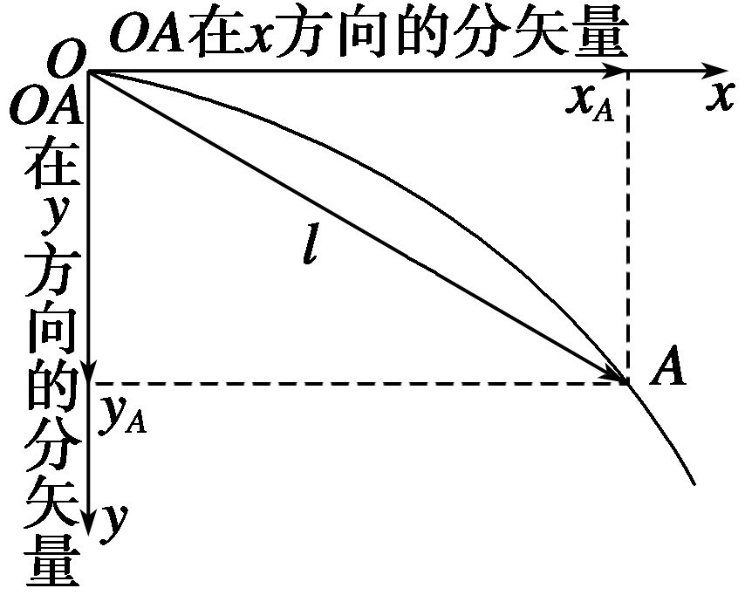
一、曲线运动的位移和速度
知识探究
问题设计
1.(1)水平抛出的石子，在运动过程中，石子相对于抛出点的位移是不断变化的，如何描述石子的位移？
答案 运动轨迹都是曲线；建立平面直角坐标系，如图所示.当石子运动到A点时，沿x轴方向发生了位移x_{A}，沿y轴方向发生了位移y_{A}.即可用A点的坐标x_{A}、y_{A}来表示石子的位移.

Slide 5
(2)带水的伞绕着伞柄旋转，雨滴沿什么方向飞出？
答案 沿圆周的切线飞出.
(3)做曲线运动的物体的速度可以不变吗？
答案 曲线运动中速度一定变化，因为速度的方向时刻变化.

Slide 6
要点提炼
1.曲线运动的位移
物体的位移是由初位置指向末位置的 线段.当物体做曲线运动时，可建立平面直角坐标系，物体的位移可用它在坐标轴方向的 来表示.
2.曲线运动的速度
(1)速度的方向
质点做曲线运动时，速度的方向是时刻 的，质点在某一时刻(或某一位置)速度的方向与这一时刻质点所在位置处曲线的 方向一致.
有向
分矢量
改变
切线

Slide 7
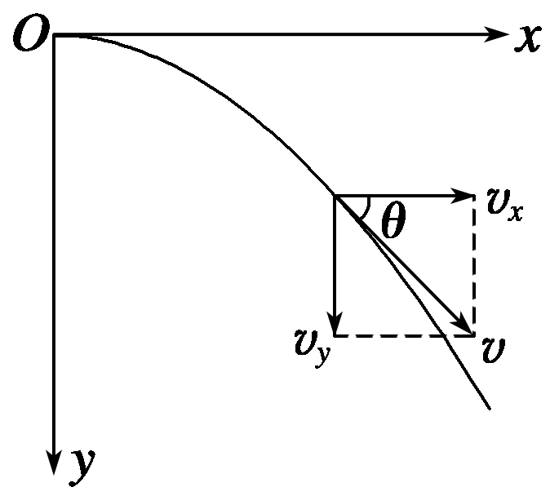
(2)速度的描述
曲线运动的速度可以分解为互相垂直的两个分速度，在分解时遵循 定则.在图1所示的分解图中，两个分速度的大小分别为v_{x}＝ ，v_{y}＝ .
平行四边形
vcos θ
vsin θ
图1

Slide 8
3.曲线运动的性质及分类
(1)性质：速度是矢量，由于速度方向时刻在发生变化，所以曲线运动一定是 运动.
(2)分类：
①匀变速曲线运动： 恒定.
②非匀变速曲线运动： 变化.
变速
加速度
加速度

Slide 9
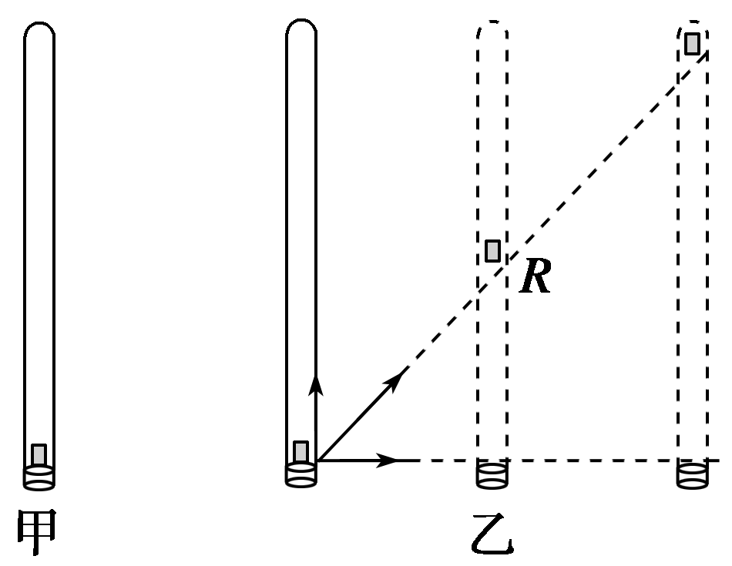
二、运动描述的实例
问题设计
蜡块能沿玻璃管匀速上升(如图2甲所示)，如果在蜡块上升的同时，将玻璃管沿水平方向向右匀速移动(如图乙所示)，则：
图2
(1)蜡块在竖直方向做什么运动？在水平方向做什么运动？
答案 蜡块参与了两个运动：水平方向的匀速直线运动和竖直方向的匀速直线运动.

Slide 10
(2)蜡块实际运动的性质是什么？
答案 蜡块实际上做匀速直线运动.
(3)求t时间内蜡块的位移和速度.

Slide 11
要点提炼
1.合运动与分运动
(1)如果物体同时参与了几个运动，那么物体 的运动就是合运动，参与的几个运动就是分运动.
(2)实际运动的位移、速度、加速度就是它的合位移、合速度、合加速度，而分运动的位移、速度、加速度是它的分位移、分速度、分加速度.
实际发生

Slide 12
2.合运动与分运动的关系
(1)等时性：合运动与分运动经历的时间一定 ，即同时开始、同时进行、同时停止.
(2)独立性：分运动各自 进行， 影响.
(3)等效性：合运动与各分运动的总运动效果可以相互 .也就是说，合运动的位移x_{合}、速度v_{合}、加速度a_{合}分别等于对应各分运动的位移x_{分}、速度v_{分}、加速度a_{分}的矢量和.
3.运动的合成与分解应遵循 .
相等
独立
互不
替代
平行四边形定则

Slide 13
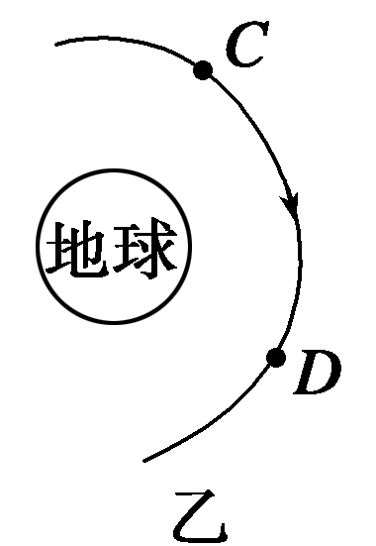
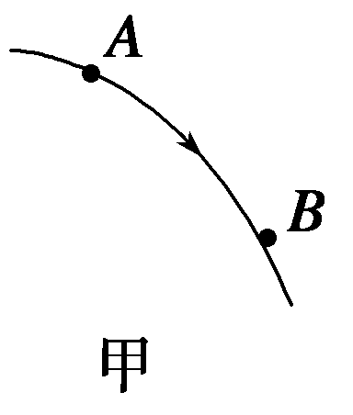
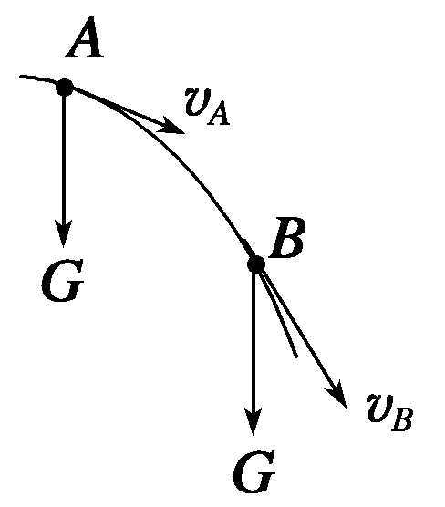
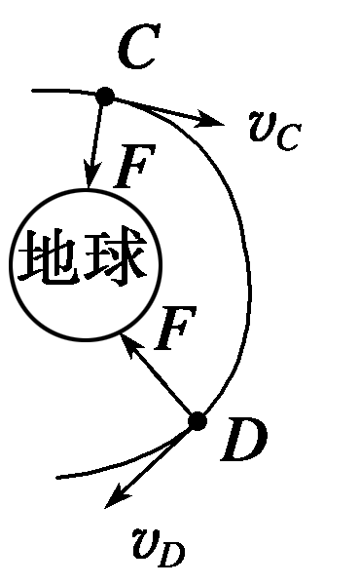
三、物体做曲线运动的条件
问题设计
(1)图3甲是抛出的石子在空中划出的弧线，图乙是某卫星绕地球运行的部分轨迹.请画出物体在A、B、C、D点的受力方向和速度方向.
图3
答案 各点受力方向和速度方向如图所示.

Slide 14
(2)用一块磁铁，如何使小钢球做以下运动：①加速直线运动；②减速直线运动；③曲线运动.
答案 ①把磁铁放置在小钢球运动方向的正前方；②把磁铁放置在小钢球运动方向的正后方；③把磁铁放置在小钢球运动方向的某一侧.
(3)物体做曲线运动的条件是什么？
答案 合力方向与速度方向不共线.

Slide 15
要点提炼
1.物体做曲线运动的条件
(1)动力学条件：合力方向与速度方向 是物体做曲线运动的重要条件，这包含三个层次的内容：
①初速度不为零；
②合力不为零；
③合力方向与速度方向 .
(2)运动学条件： 与速度方向不共线.
不共线
不共线
加速度方向

Slide 16
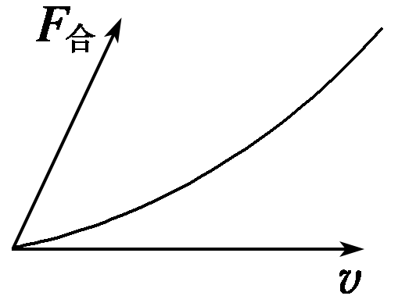
2.曲线运动的轨迹特点
做曲线运动的物体的轨迹与速度方向相切而且向 方向弯曲，(如图4所示).即合力指向曲线的凹侧.
图4
合力

Slide 17
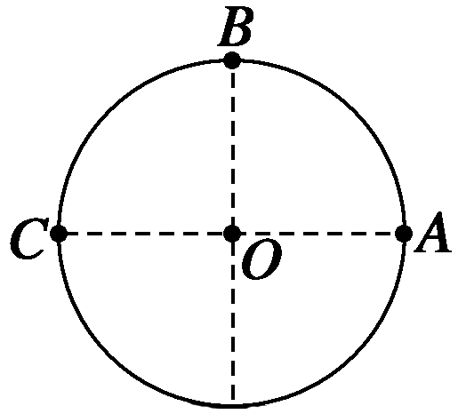
典例精析
一、对曲线运动的理解
例1 如图5所示，一个质点做圆周运动，A、B、C是其轨迹上的三点.下列说法正确的是( )
A.质点可能做匀速运动
B.质点一定做变速运动
C.质点受到的合力可能等于零
D.质点经过A、C两点时的速度相同
图5

Slide 18
解析 质点做曲线运动，其速度方向时刻变化，速度是矢量，故质点的速度是变化的，即质点一定做变速运动，A错，B对；
做变速运动的物体具有加速度，由牛顿第二定律可知物体所受合力一定不为零，C错；
质点经过A点时速度方向竖直向上，经过C点时速度方向竖直向下，所以速度一定不同，D错.
答案 B

Slide 19
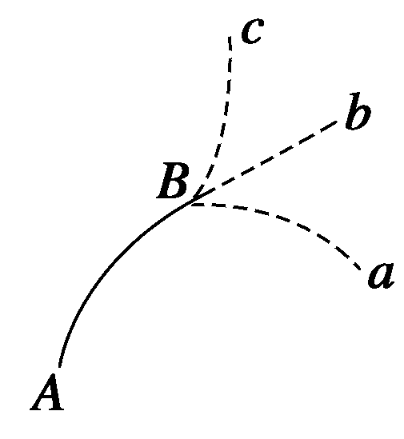
二、对曲线运动条件的理解
例2 如图6所示，物体在恒力F作用下沿曲线从点A运动到点B，这时突然使它所受的力反向，但大小不变，即由F变为－F.在此力的作用下，物体以后的运动情况，下列说法中正确的是( )
A.物体不可能沿曲线Ba运动
B.物体不可能沿直线Bb运动
C.物体不可能沿曲线Bc运动
D.物体不可能沿原曲线BA返回
图6

Slide 20
解析 物体沿曲线从点A运动到点B(点B除外)的过程中，其所受恒力F的方向必定指向曲线的凹侧.当运动到B点时，因恒力反向，由曲线运动的特点“物体以后运动的曲线轨迹必定向合外力方向弯曲”可知：物体以后的运动只可能沿Bc运动.故本题正确选项为A、B、D.
答案 ABD

Slide 21
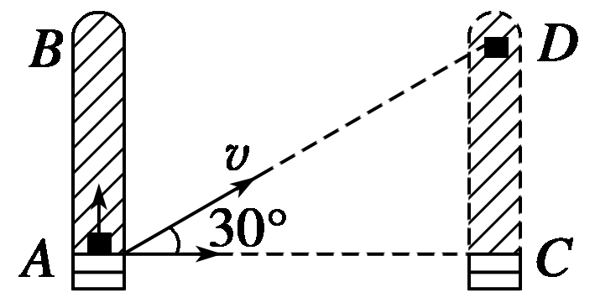
三、运动的合成与分解
例3 竖直放置的两端封闭的玻璃管中注满清水，内有一个蜡块能在水中以0.1 m/s的速度匀速上浮.在蜡块从玻璃管的下端匀速上浮的同时，使玻璃管水平匀速向右运动，测得蜡块实际运动方向与水平方向成30°角，如图7所示.若玻璃管的长度为1.0 m，在蜡块从底端上升到顶端的过程中，玻璃管水平方向的移动速度和水平运动的距离为( )
图7

Slide 22
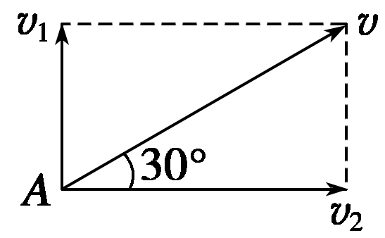
A.0.1 m/s，1.73 m B.0.173 m/s，1.0 m
C.0.173 m/s，1.73 m D.0.1 m/s，1.0 m

Slide 23
水平运动的距离x₂＝v₂t＝0.173×10 m＝1.73 m，故选项C正确.
答案 C

Slide 24
课堂要点小结

Slide 25

曲线运动

Slide 26
1
2
3
自我检测
1.(对曲线运动的理解)关于曲线运动的说法正确的是( )
A.物体所受合力一定不为零，其大小方向都在不断变化
B.速度的大小和方向都在不断变化
C.物体的加速度可能变化，也可能不变化
D.一定是变速运动

Slide 27
1
2
3
解析 物体做曲线运动的条件是所受合力F_{合}的方向与速度方向不在同一直线上，物体速度方向时刻改变，D项正确.
当F_{合}为恒力时，加速度恒定，物体做匀变速曲线运动；当
F_{合}为变力时，加速度不断改变，物体做非匀变速曲线运动，A项错，C项正确.
当F_{合}方向始终与速度方向垂直时，速度大小不变，B项错.
答案 CD

Slide 28
1
2
3
2.(对曲线运动条件的理解)一个做匀速直线运动的物体突然受到一个与运动方向不在同一条直线上的恒力作用时，则物体( )
A.继续做直线运动
B.一定做曲线运动
C.可能做直线运动，也可能做曲线运动
D.运动的形式不能确定
解析 当合外力方向与速度方向不在同一条直线上时，物体的运动一定是曲线运动.
B

Slide 29
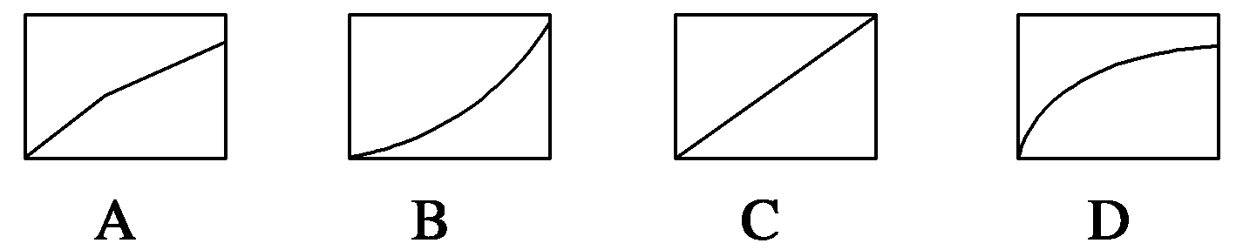
1
2
3
3.(运动的合成与分解)天车吊着货物正在沿水平方向向右匀速行驶，同时天车上的起吊电动机吊着货物正在匀速上升，则地面上的人观察到货物运动的轨迹是图( )

Slide 30
1
2
3
答案 C

